Slide 1
COMICION DE CULTURA DEPORTES Y FORTALECIMIENTO SOCIOORGANIZATIVO
ENERO-DICIEMBRE 2024

Slide 2
ENERO 01 AL 31 DEL 2024
Reunión con el comité de carnaval
Reunión con el alcalde
Confirmación con la prefectura para el sonido
Reunión con el Lcdo. Gonzalo Chela para coordinar el video
Repaso de las coplas que se van a cantar en el video
Grabación del video

Slide 3
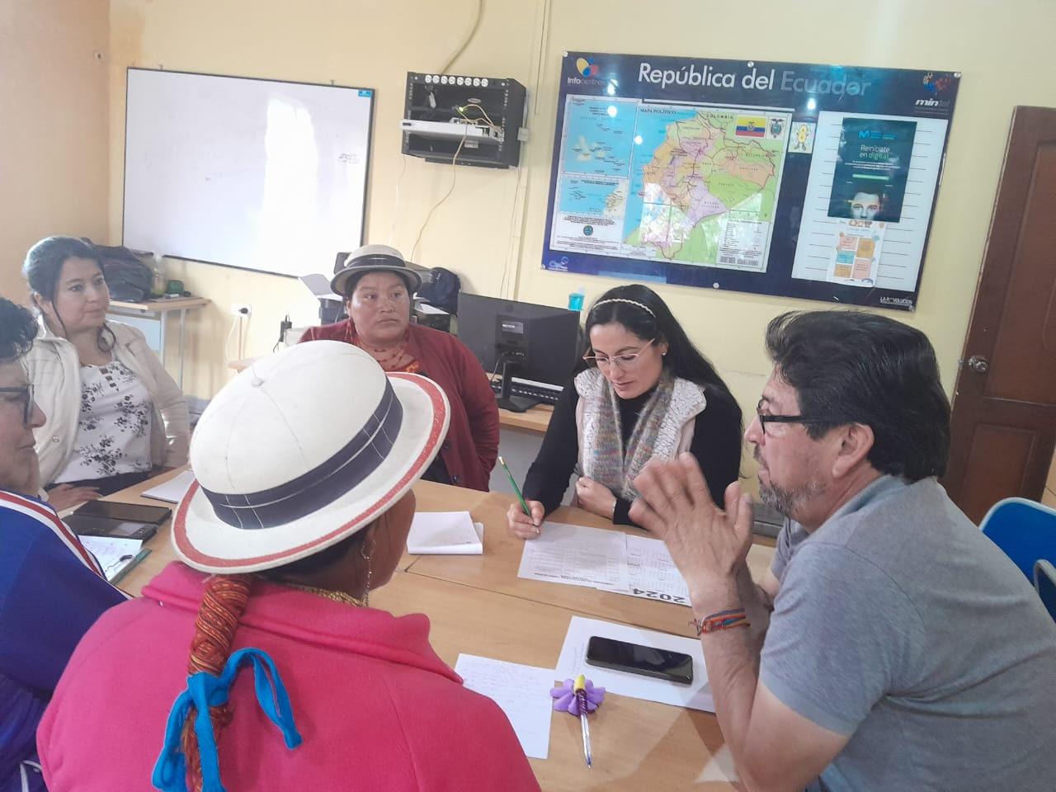
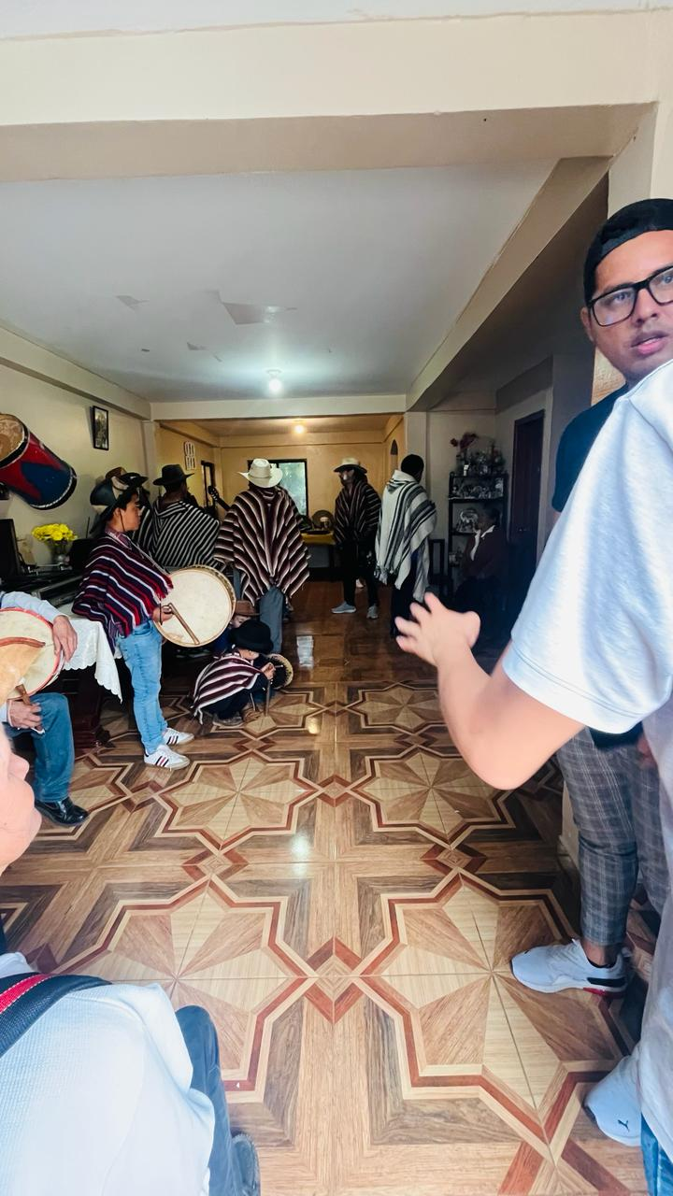
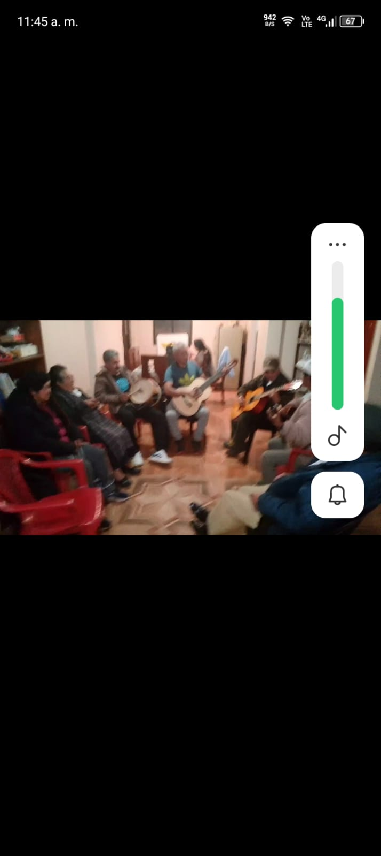

Slide 4
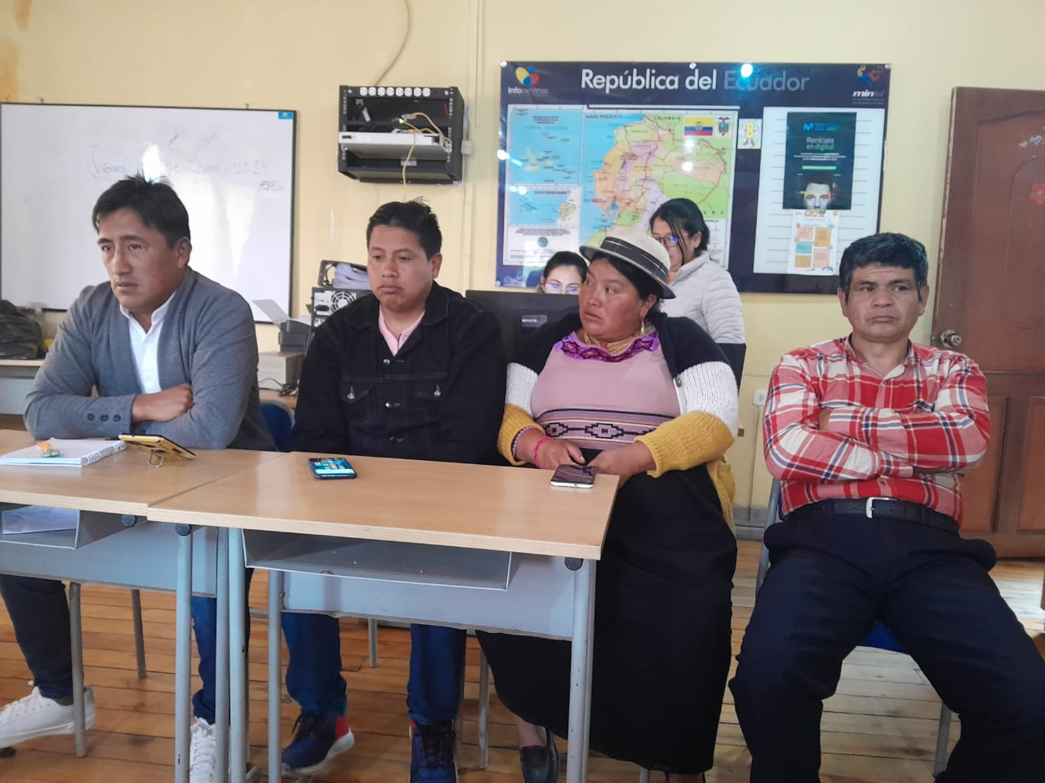
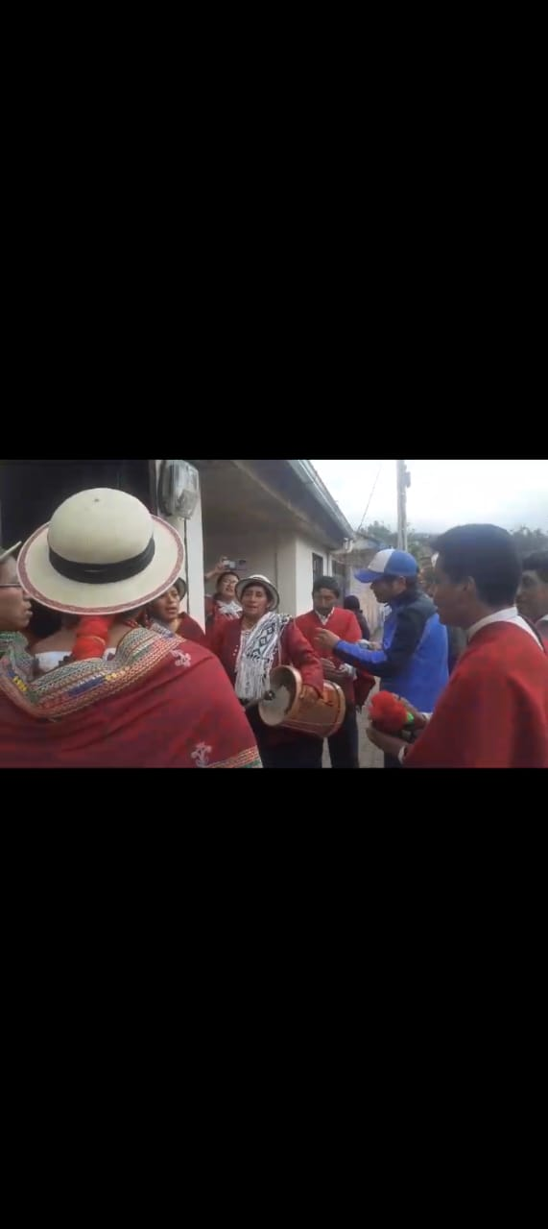
FEBRERO 01 AL 28 DEL 2024
Recibimiento a la comisión de la organización de la COSIKAMP con sus tradiciones carnavalescas.
Reunión con el comité de carnaval.

Slide 5
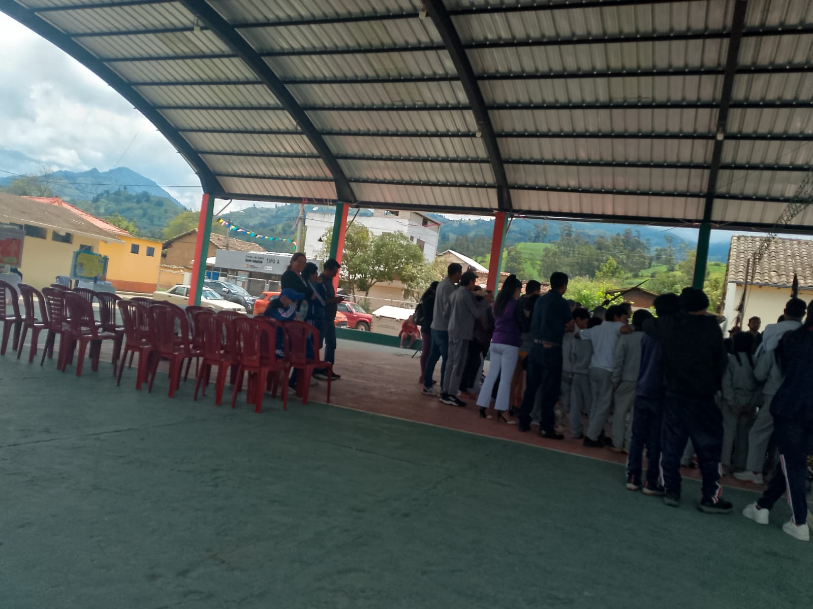
MARZO 01 AL 31 DEL 2024
Participación en el Pauca Raymi de la parroquia

Slide 6
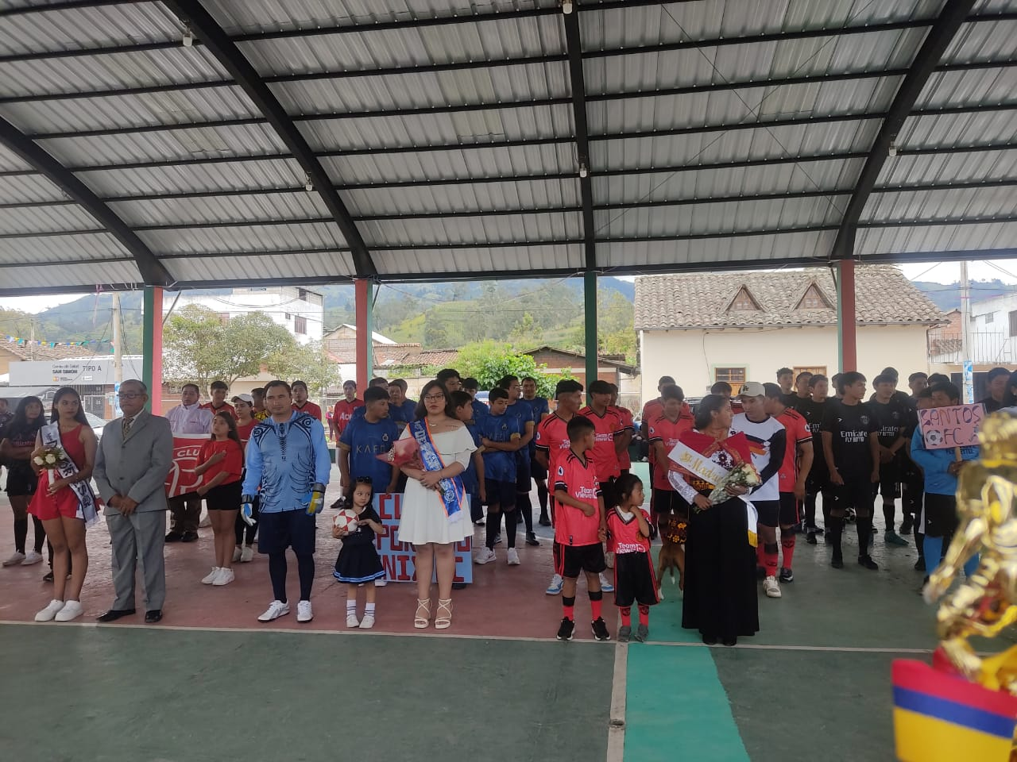
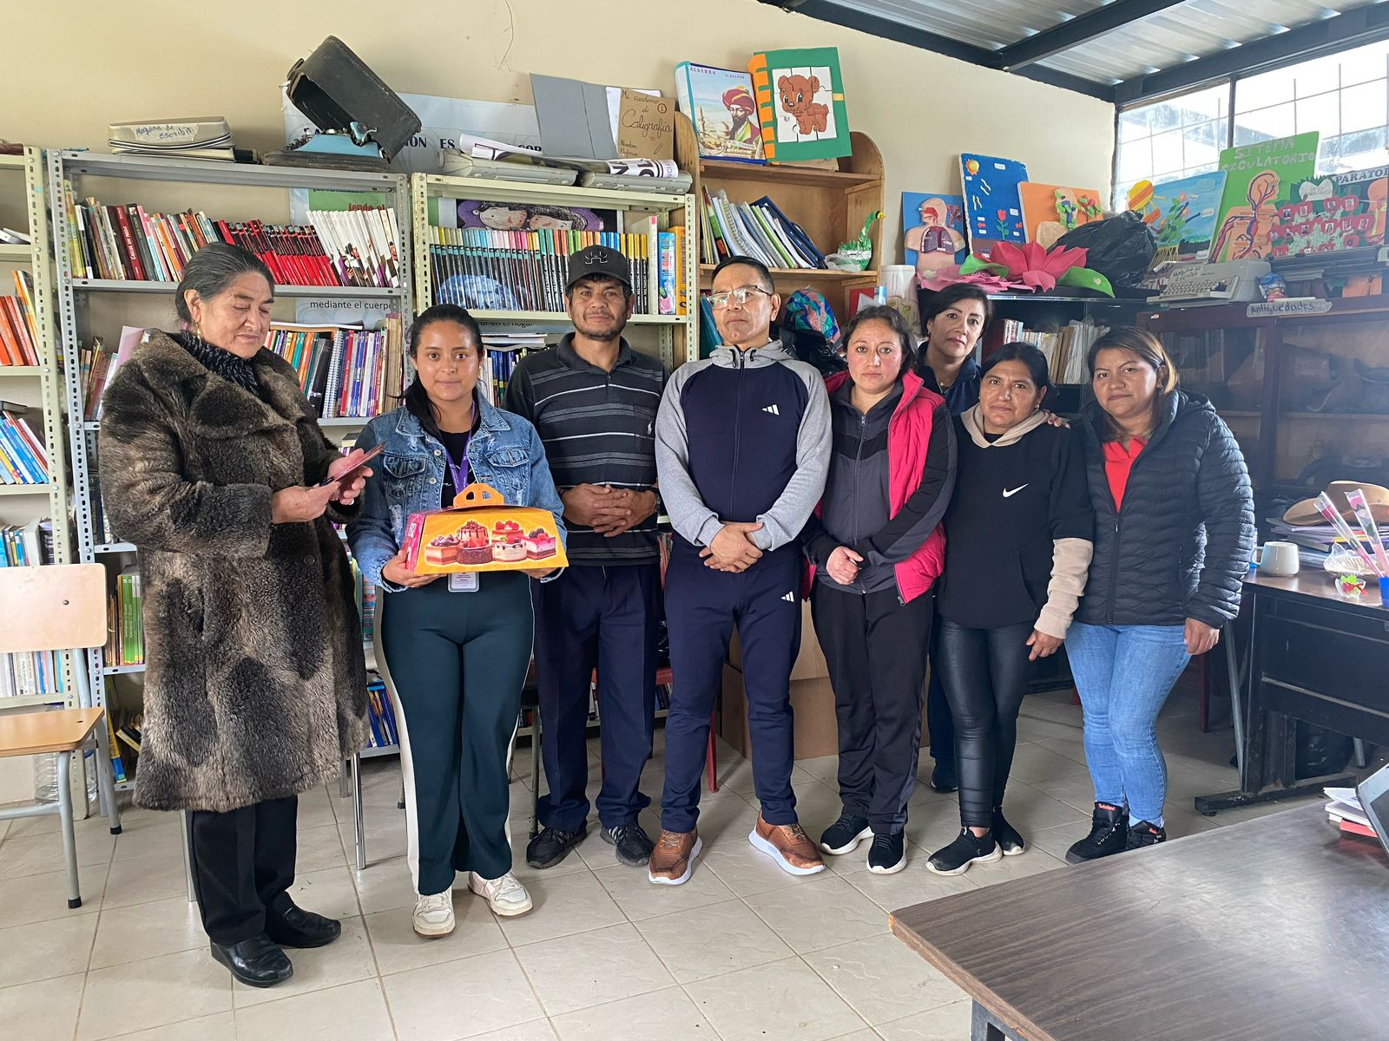
ABRIL 01 AL 30 DEL 2024
Asistí a la Invitación al Colegio y la Escuelita de la Parroquia por el día del maestro
Inauguración del campeonato de indor fútbol en la parroquia auspiciado por el GADIAPSS y la Pre Liga.

Slide 7
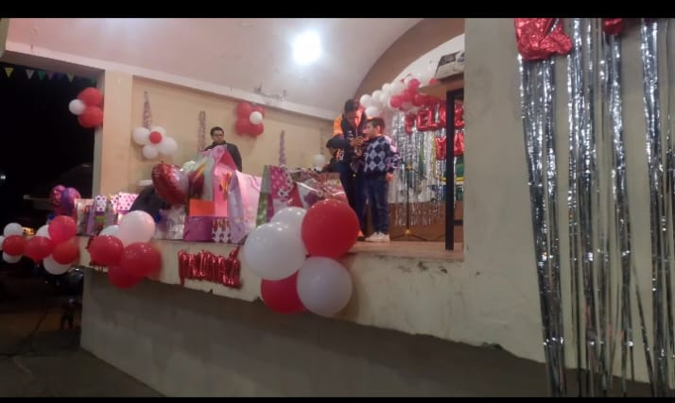
MAYO 01 AL 31 DEL 2024
Organización conjuntamente con la Tenencia Politica para festejar el dia de la madre

Slide 8
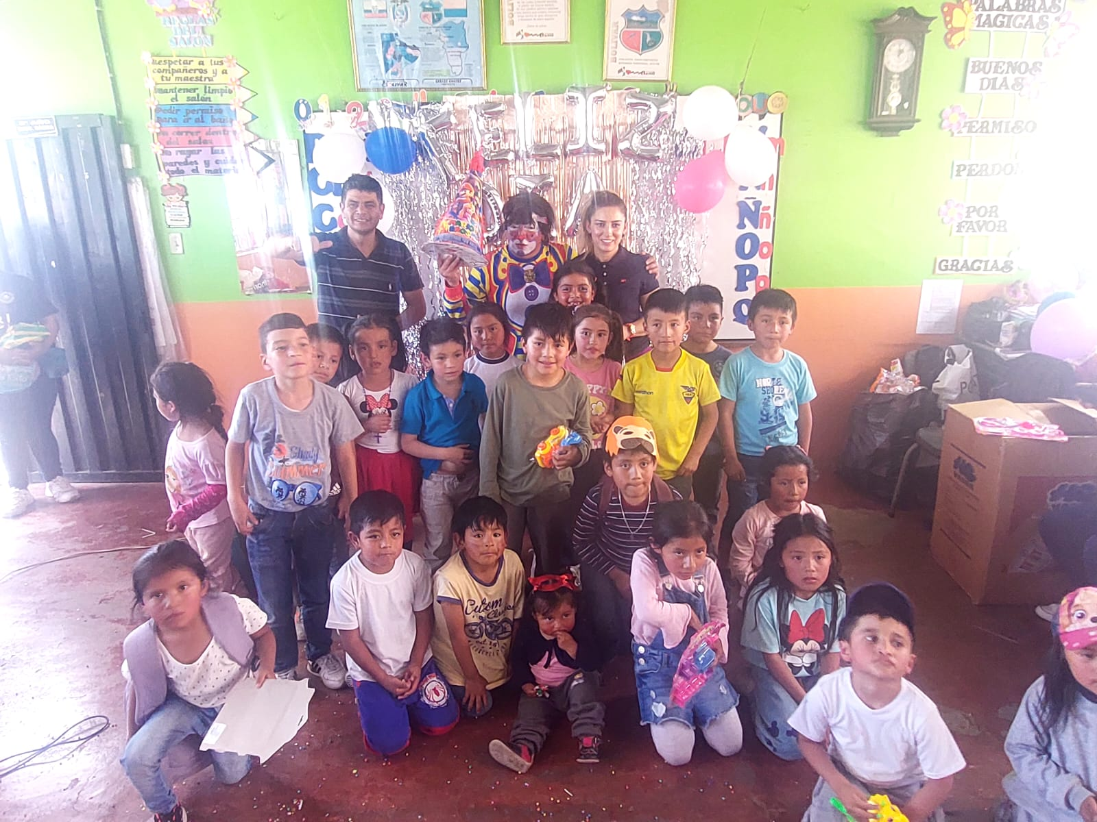
JUNIO 01 AL 31 DEL 2024
Asistí a la invitación al programa por el día del niño a la escuelita Abdón Calderón.
Organice la logística para la visita de la Virgen del Cisne a la Parroquia

Slide 9
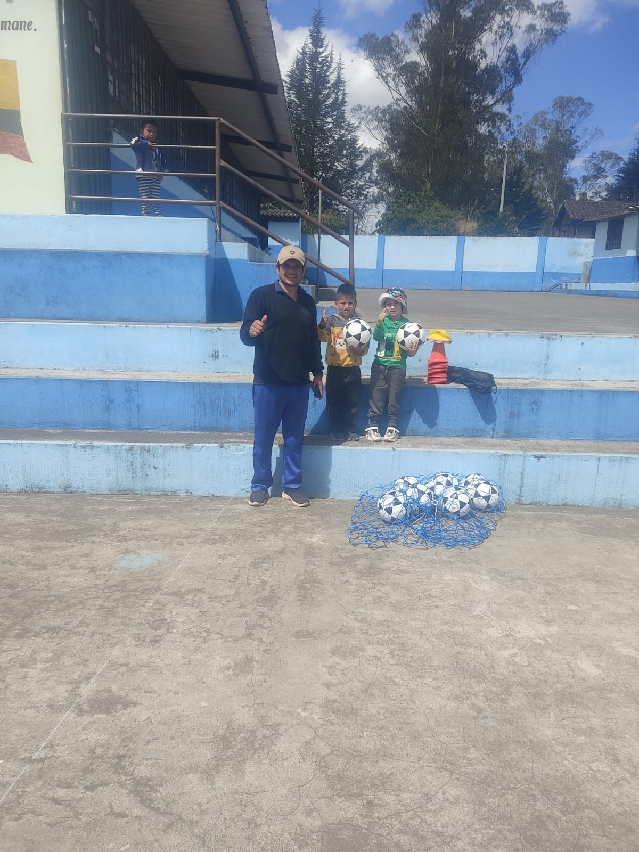
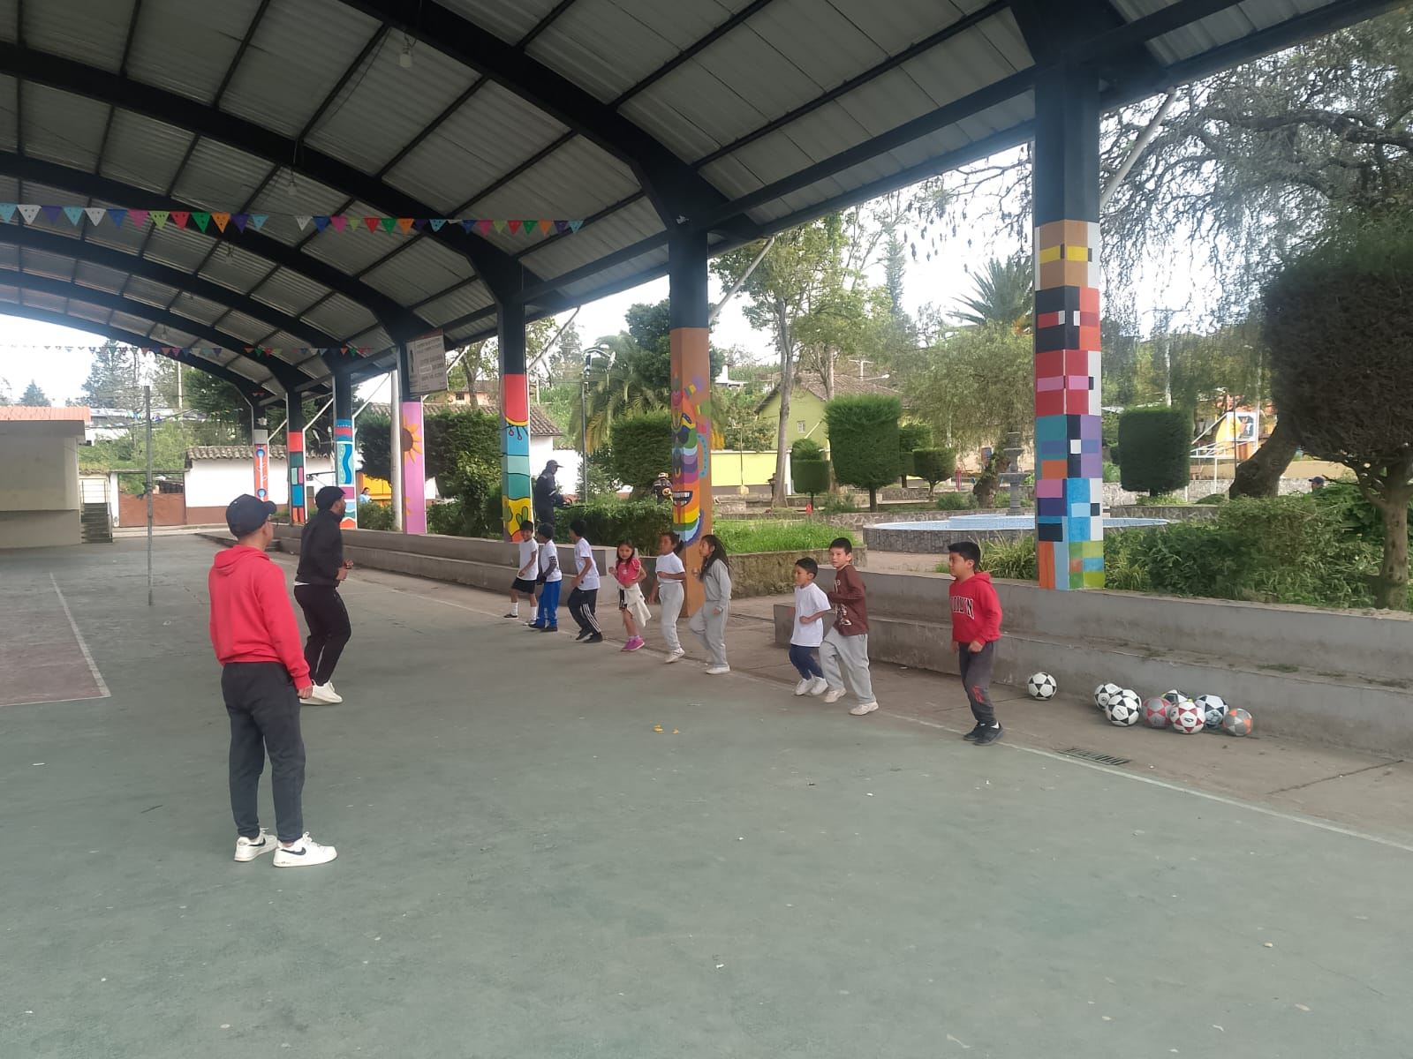
JULIO 01 AL 31 DEL 2024
Inauguración del curso vacacional de fútbol y básquet auspiciado por la Junta parroquial y la prefectura de Bolívar

Slide 10
AGOSTO 01 AL 31 DEL 2024
Organización de la noche cultural para recordar los 139 años de parroquialización
Asistí a la invitación al colegio y a la escuela de la parroquia por el día del maestro
Clausura del curso vacacional por la prefectura y el GADIAPS
Desfile y sesión solemne en honor a los 139 años de parroquialización
Final y premiación de la preliga San Simón auspiciado por el GADIAPS

Slide 11
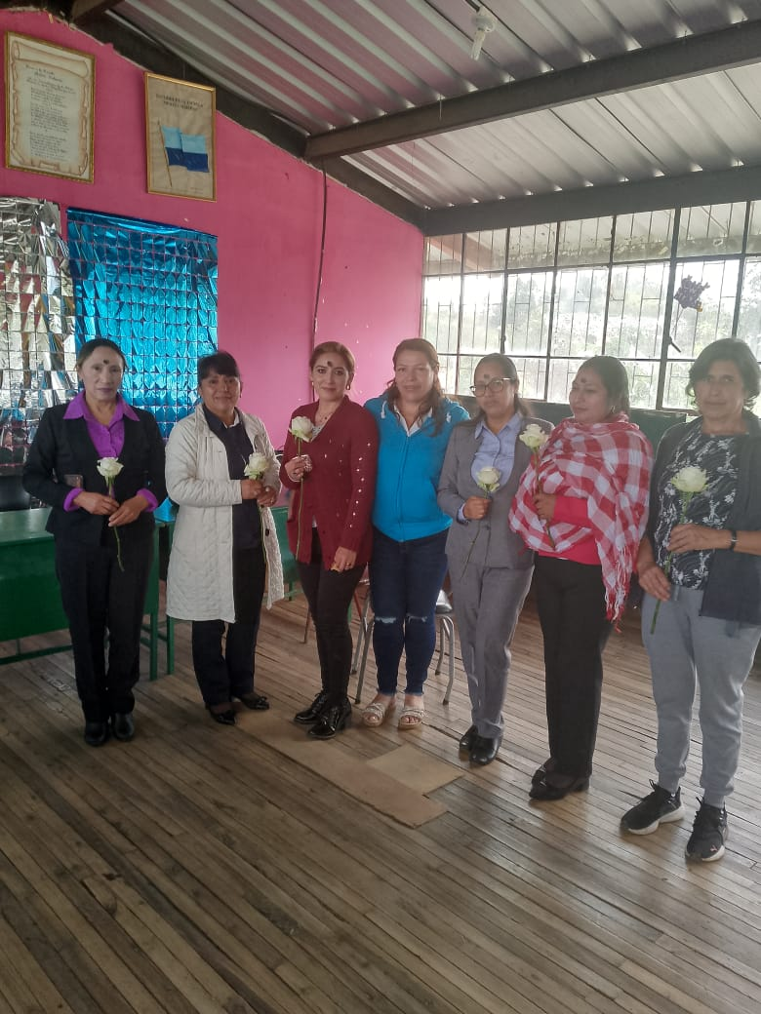
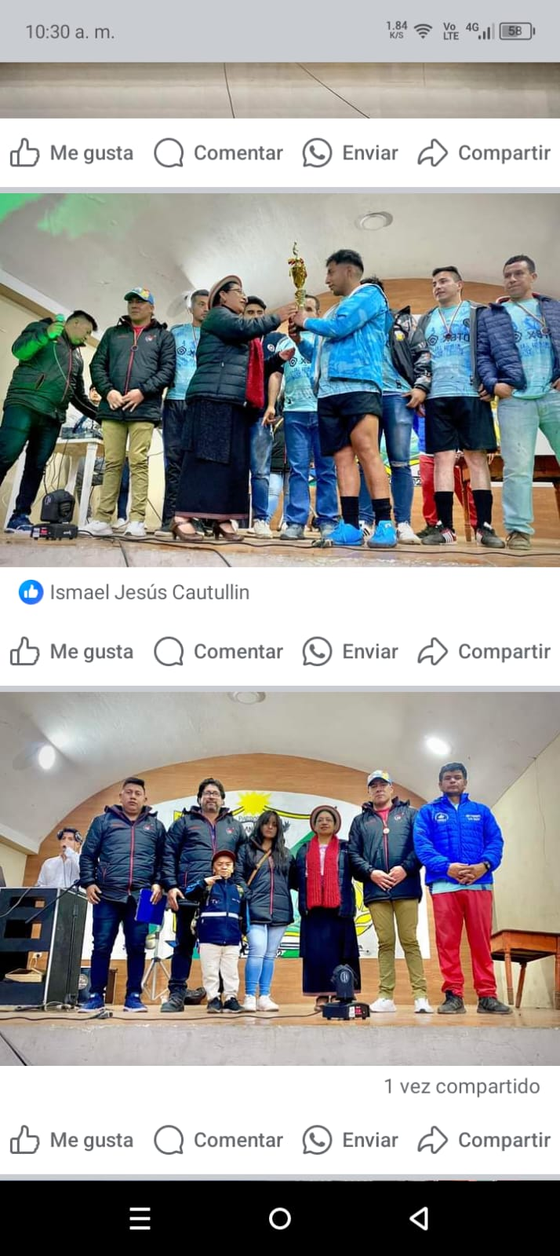
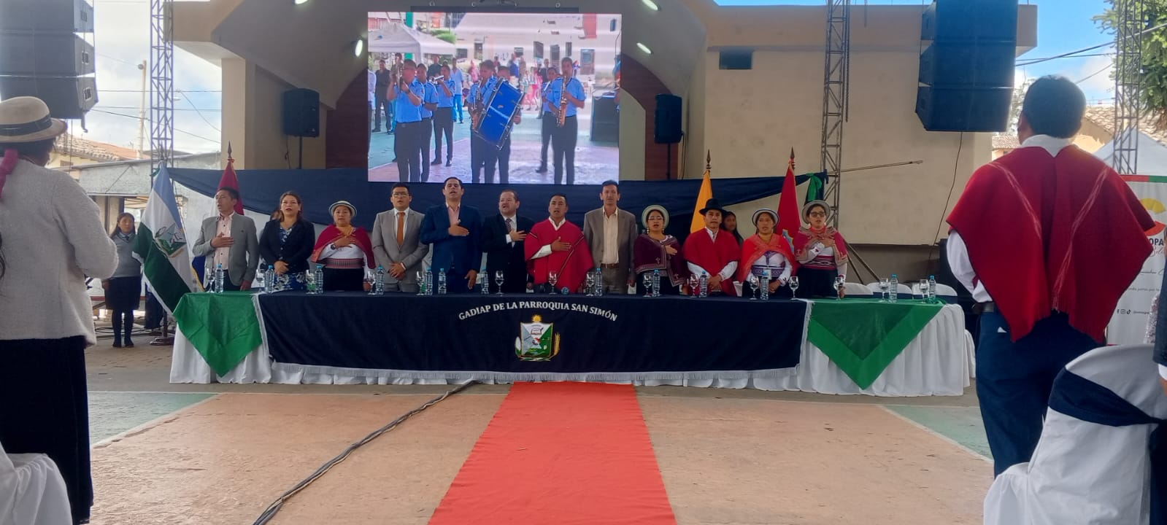

Slide 12
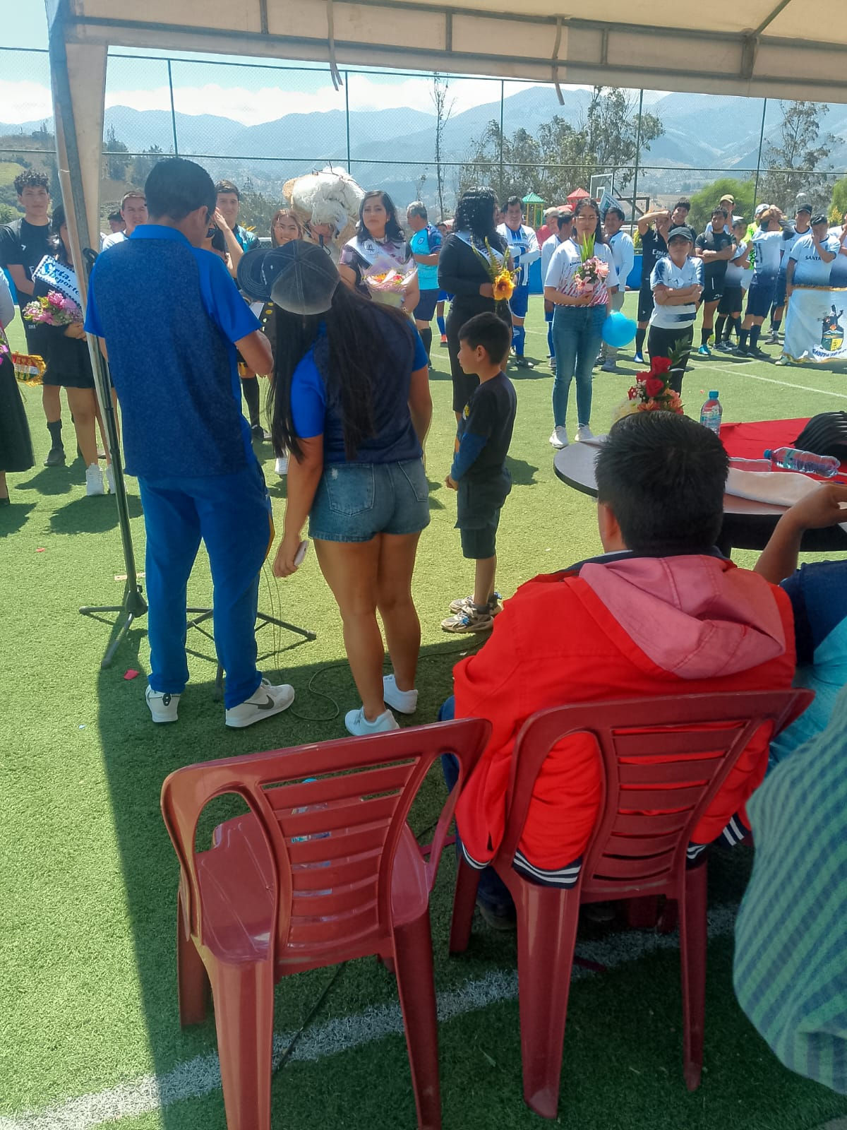
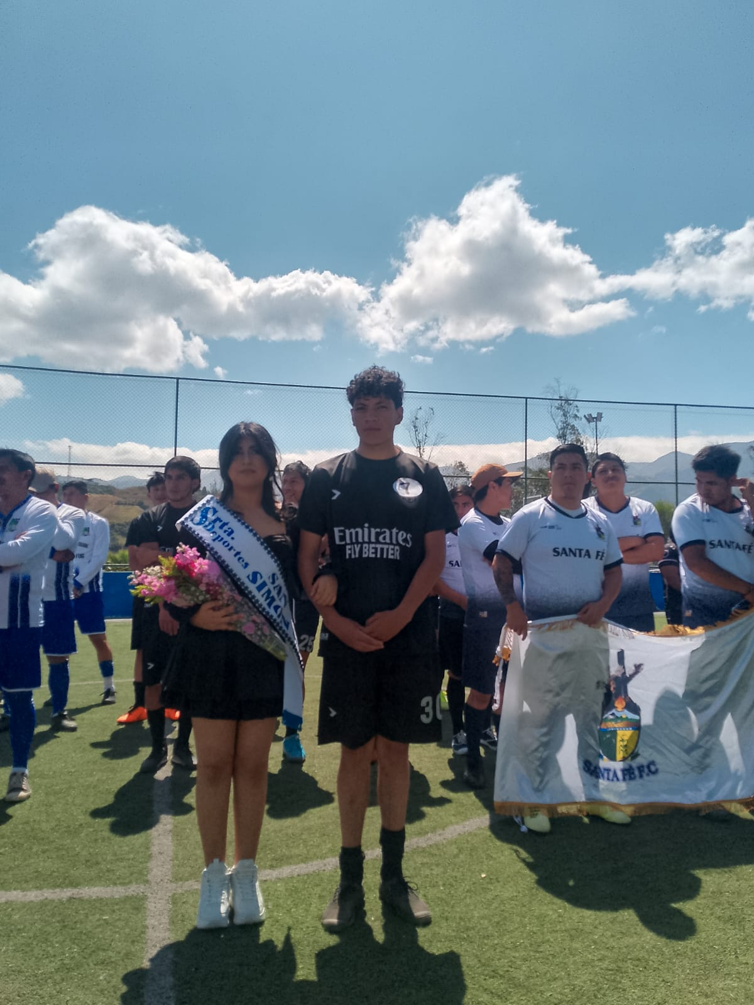
SEPTIEMBRE 01 AL 30 DEL 2024
Participación en el campeonato organizado por la CONAGOPARE en la parroquia San Sebastián

Slide 13
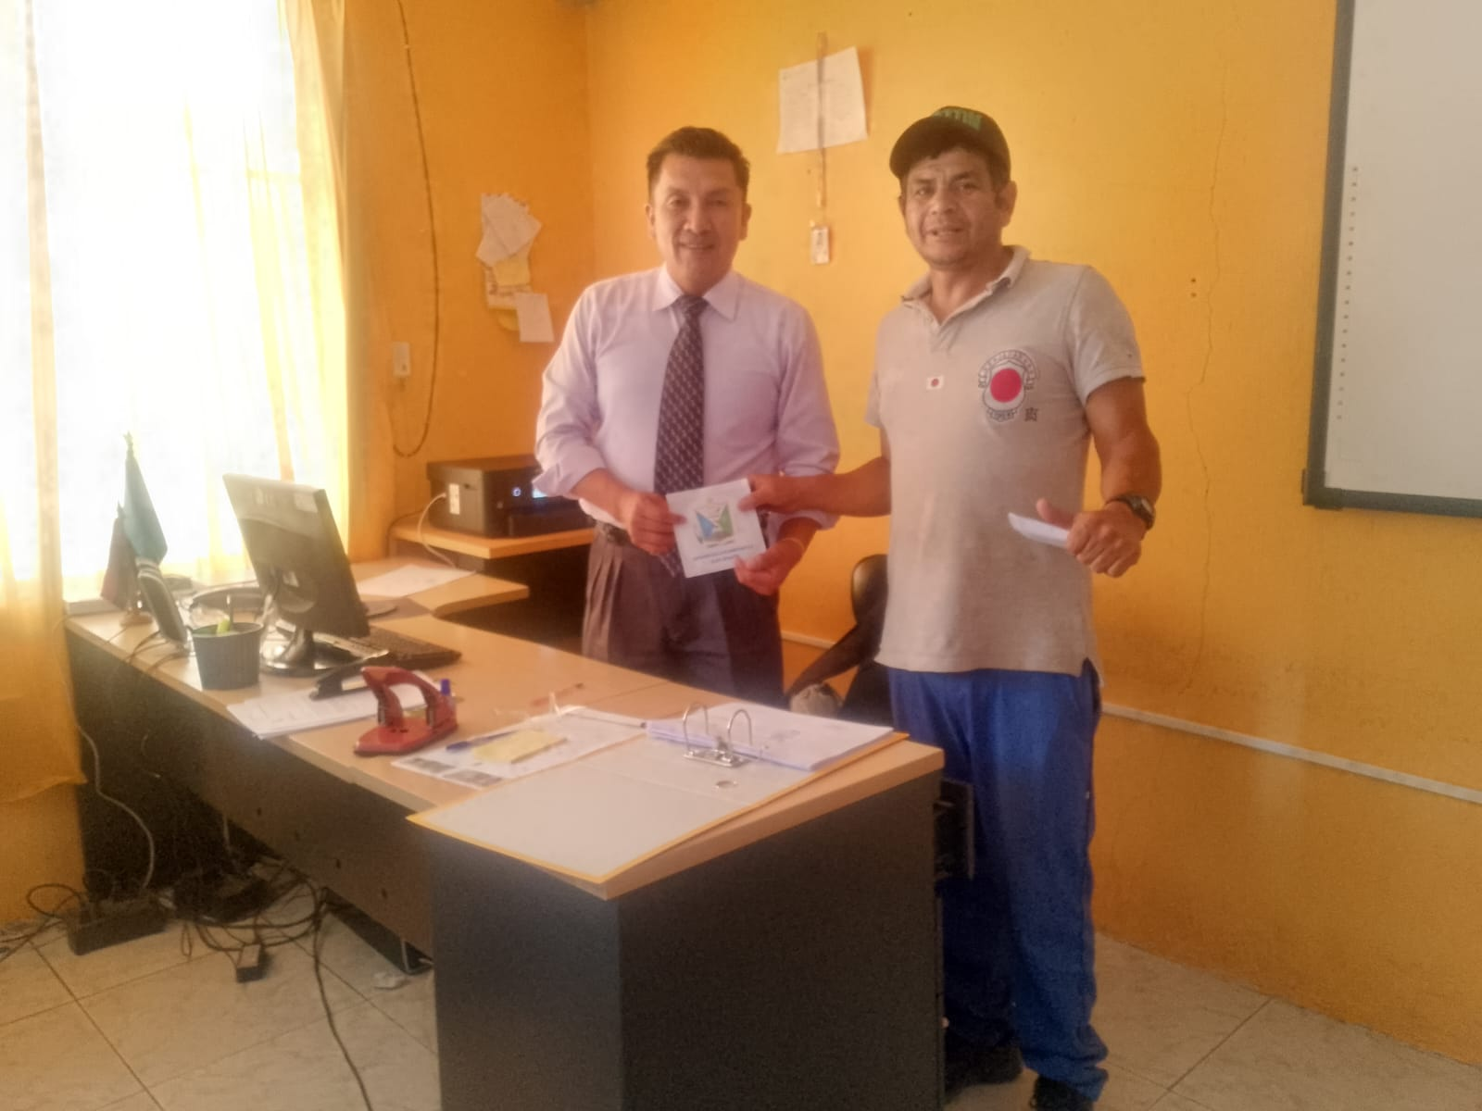
OCTUBRE 01 AL 31 DEL 2024
Entrega de un CD del himno de la parroquia a la escuela Abdón Calderón

Slide 14
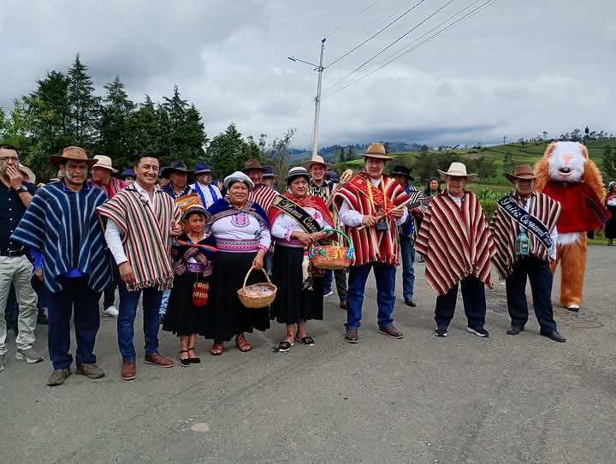
NOVIEMBRE 01 AL 30 DEL 2024
Organizamos una reunión por petición del taita carnaval de la parroquia San Simón

Slide 15
DICIEMBRE 01 AL 31 DEL 2024
Asistí a una reunión en la parroquia de Santiago para tratar sobre el turismo en la ruta de los Santos
Asistí a la posesión de la Liga estudiantil en la escuela Abdón Calderón
Organización de la novena de Navidad con las diferentes instituciones de la parroquia

Slide 16
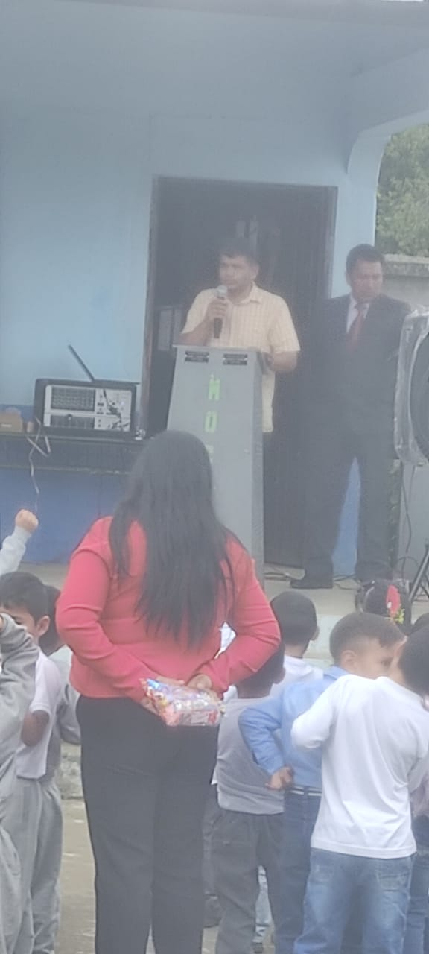
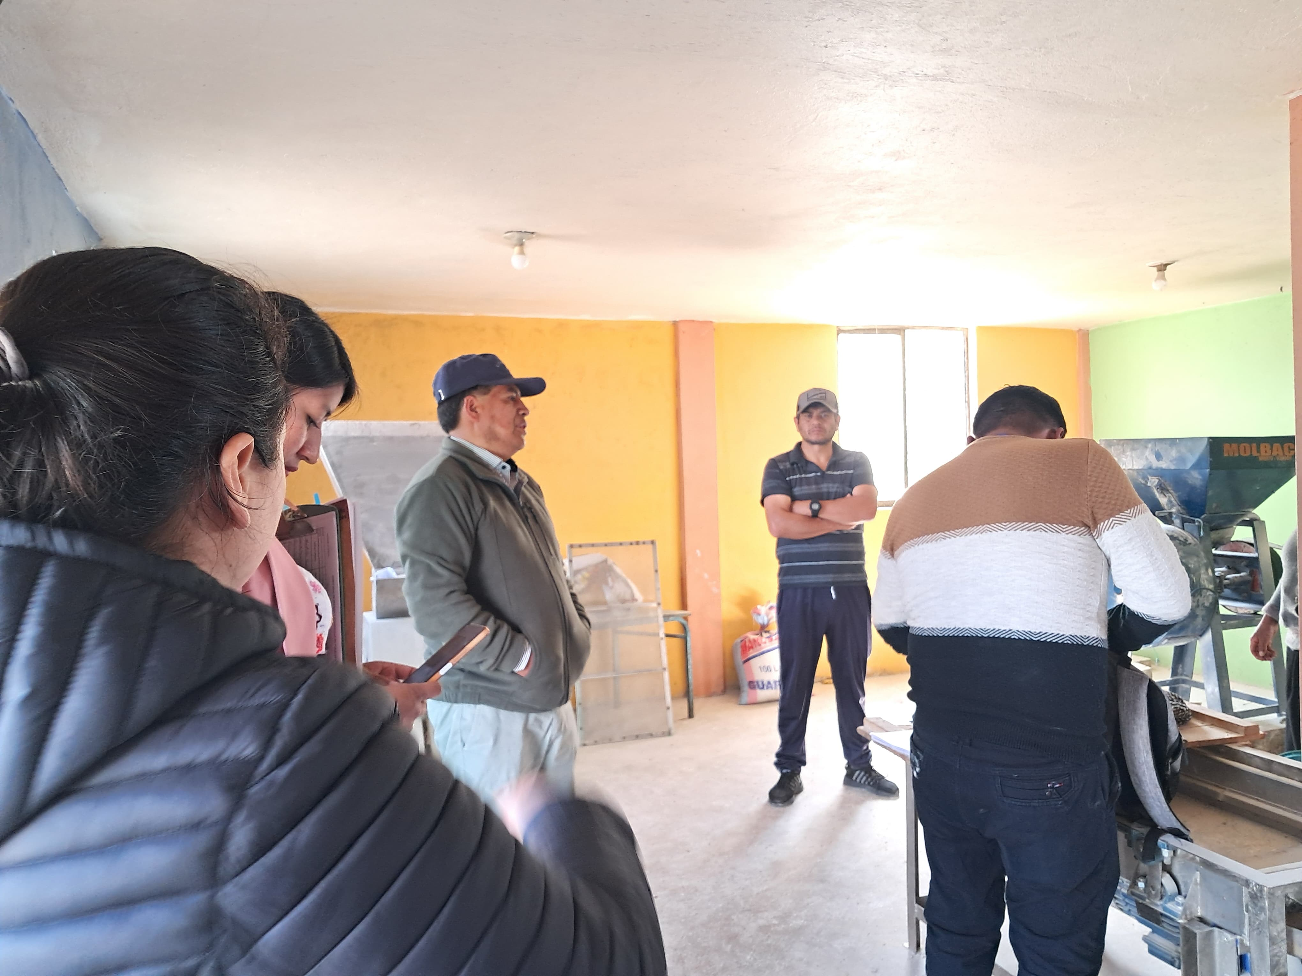

Slide 17
GRACIAS

